Slide 1
Řízení rizik podvodů pro období 2014–2020
Praha, hotel GRANDIOR
3.11.2016

Slide 2
Východiska
Klíčové téma - problematika podvodů obecně a zejména korupce
Nové požadavky nařízení č. 1303/2013 – riziko podvodu.
Apel na provádění protikorupční strategie v pozičním dokumentu EK.
Předcházení poškozování vnímání přínosu kohezní politiky v ČR a medializace.
Poučení se z programového období 2007-2013.
Možnost navázat na existující nástroje.
Aktivní řízení rizika podvodu a korupce.
Příspěvek k plnění kritérií předběžných podmínek.

Slide 3
Východiska
Motto: „Rizika obecně a zejména rizika podvodu a korupce v rámci ESI fondů nelze eliminovat, ale lze je úspěšně řídit.“

Slide 4
Vnímání korupce při přípravě 2014-2020

Slide 5
Start – co s tím?
Úroveň EU:
Na evropské úrovni je základním dokumentem pokyn EK pro řízení rizik podvodu a efektivní a proporční systém zamezující podvodům.
Národní úroveň:
Stěžejní rámcový dokument na národní úrovni - Strategie vlády v boji s korupcí, navazující Akční plány a realizace RIPP
ESI fondy v ČR:
Na vládní strategii navazuje Strategie pro boj s podvody a korupcí v rámci čerpání ESI fondů v období 2014 – 2020 (Strategie).

Slide 6
Strategie
Principy Strategie
Nulová tolerance podvodů na všech úrovních implementace ESI fondů Transparentnost.
Snižování administrativní zátěže, jasné a jednoduché postupy.
Efektivnost, účelnost a hospodárnost.
Omezování politických vlivů.
Hlavní cíl → Minimalizace podvodů při implementaci ESI fondů v období 2014 – 2020 v ČR prostřednictvím nastavení vhodných mechanismů v rámci jednotného metodického prostředí

Slide 7
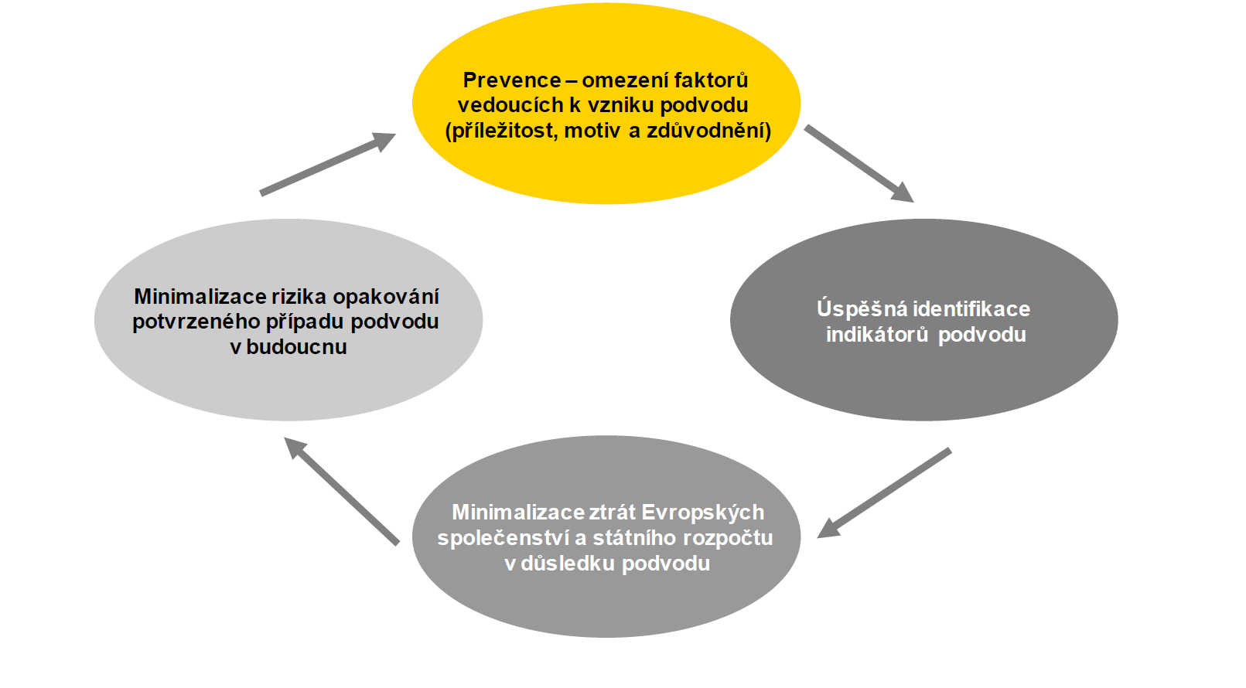
Jak na to?

Slide 8
Strategie a její implementace
Oblasti nejvíce náchylné k podvodům:
Výběr a hodnocení projektů.
Zadávání veřejných zakázek.
Provádění kontrolní činnosti.
Nastavení řídících procesů na úrovni jednotlivých subjektů implementace.
Implementace opatření – např:
Zahrnutí rizika podvodu a korupce do ISŘR
Nastavení minimálních standardů pro hodnotící kritéria v souladu s 3E
Databáze hodnotitelů a jejich náhodný výběr
Zavedení Etických kodexů
Nastavení pravidel pro rozkrývání vlastnické struktury
Nastavení jednotných kontrolních listů pro oblast VZ a kontrola střetu zájmu
Využívání Indikátorů podvodu
Nastavení pravidel pro oblast vzdělávání
DAZ
Ověřování 3E

Slide 9
Další kroky
Další navazující kroky
Realizace systému vzdělávání subjektů implementace na rizika korupce a podvodu.
Pokračování v systému řízení rizik (včetně rizika korupce) v programovém období 2014-2020
Evaluace Strategie
Využívání nálezů z auditů a kontrol
Využití podnětů a doporučení od ostatních subjektů implementační struktury
Další práce s indikátory podvodu
Realizace pilotního projektu k Paktům integrity

Slide 10
Děkuji za pozornost. JUDr. Olga Letáčková náměstkyně sekce koordinace evropských fondů a mezinárodních vztahů Ministerstvo pro místní rozvoj
www.mmr.cz
www.dotaceEU.cz

